Slide 1
Comunicação para a Cidadania
Dez/2015

Slide 2
SECOM – Atribuições
Secretaria de Comunicação Social
Compete formular, coordenar e supervisionar a execução de programas concernentes às políticas de comunicação social e de comunicação institucional que contribuam para a transparência e divulgação das atividades legislativa e institucional e consolidem a imagem do Senado Federal para os públicos interno e externo

Slide 3
O Senado faz a sua Comunicação
Secretaria de Comunicação Social - 1997
Jornal do Senado – 1995
TV Senado - 1995
Agência Senado - 1995
Rádio Senado - 1997
Subsecretaria de Projetos Especiais - 1998
Secretaria de Pesquisa e Opinião - 2004

Slide 4
SECOM – Interação com o cidadão
TV Senado
Rádio Senado
Agência Senado
Jornal do Senado
Mídias Sociais
Visite o Congresso
Programa Jovem Senador
Assessoria de Imprensa

Slide 5
Interação com o cidadão - 2015
Transmissões integrais AO VIVO e gravadas
TV Senado
Rádio Senado
Cobertura institucional
Portal de Notícias
TV Senado
Rádio Senado
Divulgação Institucional
Mídias Sociais - Twitter, Facebook
Visite o Congresso
Projeto Jovem Senador
Senado Transparente

Slide 6
Interação com o cidadão - 2015
TV Senado
248 sessões plenárias = 1.102 horas
853 reuniões comissões = 1.797 horas
Crescimento:
17% nas transmissões de Plenário
82% nas transmissões de Comissão
1.101 reuniões
2.897 horas

Slide 7
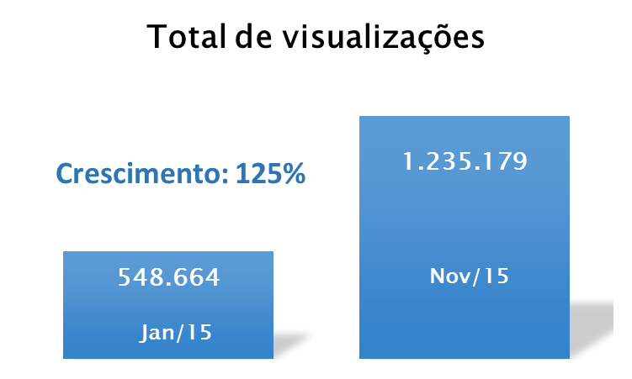
Interação com o cidadão - 2015
Portal de Notícias
A página congrega os conteúdos de todos os veículos e é o primeiro espaço de divulgação de notícias
Jan/15

Slide 8
Interação com o cidadão - 2015
Tempo real – 2015
Senado Agora – notícias curtas em tempo real com atalhos para compartilhamento no Facebook e Twitter

Slide 9
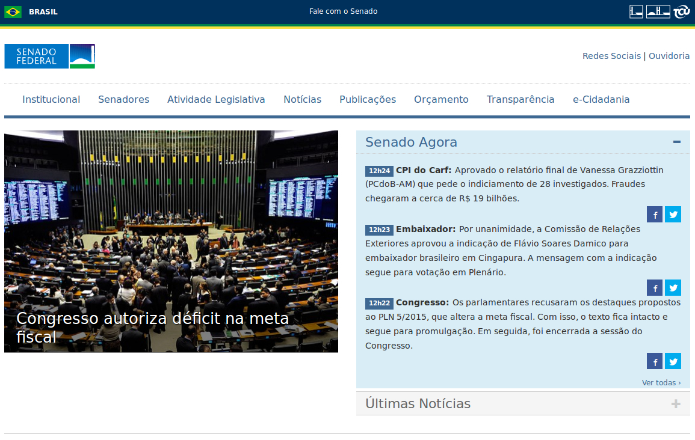
Interação com o cidadão - 2015
Senado Agora no portal do Senado

Slide 10
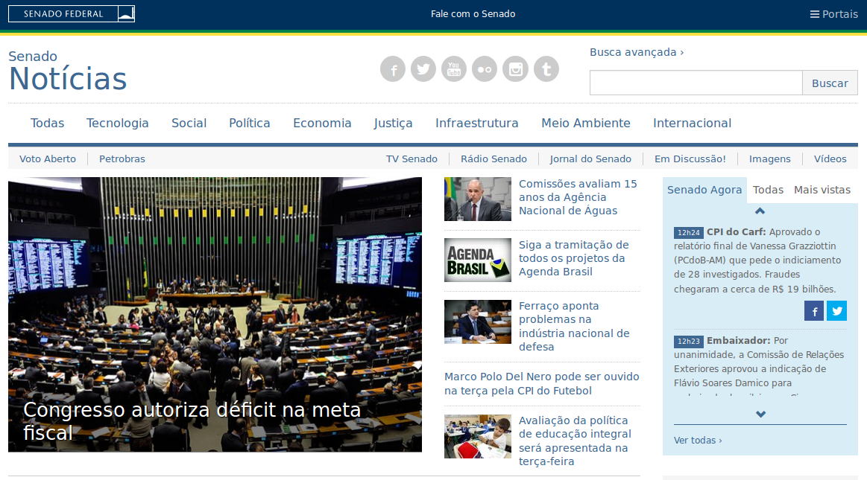
Interação com o cidadão - 2015
Senado Agora no Portal de Notícias

Slide 11
Interação com o cidadão - 2015
TV Senado - Alcance
Território nacional - 24 horas no ar
19 milhões de assinantes de TV por assinatura – cabo e DTH
20 milhões de antenas parabólicas
Sinal aberto 20 capitais
Analógico: Brasília (+ Gama/DF), Salvador, Recife, João Pessoa, Fortaleza, Natal, Rio de Janeiro (Zona Oeste), Cuiabá e Rio Branco
Digital: Brasília, João Pessoa, Boa Vista, Macapá, Manaus, São Luís, São Paulo, Belo Horizonte, Porto Alegre, Goiânia, Florianópolis, Palmas, Vitória e Salvador

Slide 12
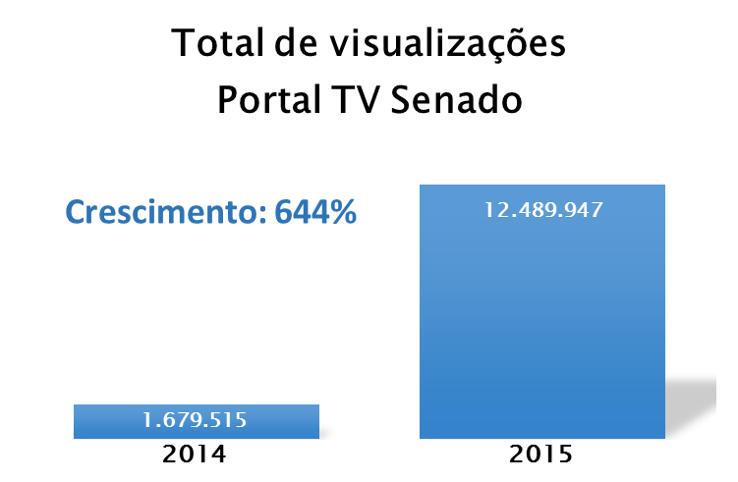
Interação com o cidadão - 2015

Slide 13

Interação com o cidadão - 2015
TV Senado no Youtube - 2015
Estreia de 2 canais na internet (computadores, celulares, tablets)
13 mil vídeos publicados no YouTube em 2015 - discursos e votações em Plenário, debates em audiências públicas, votações em comissões, programas da TV Senado, reportagens, documentários

Slide 14
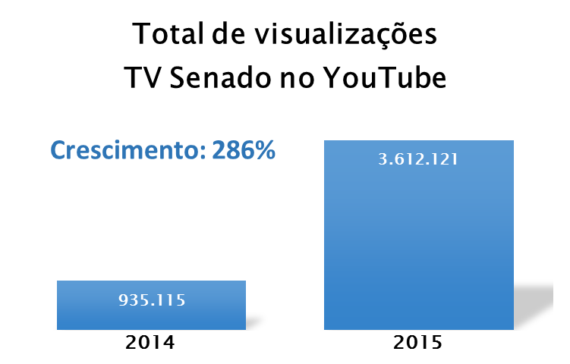
Interação com o cidadão - 2015

Slide 15
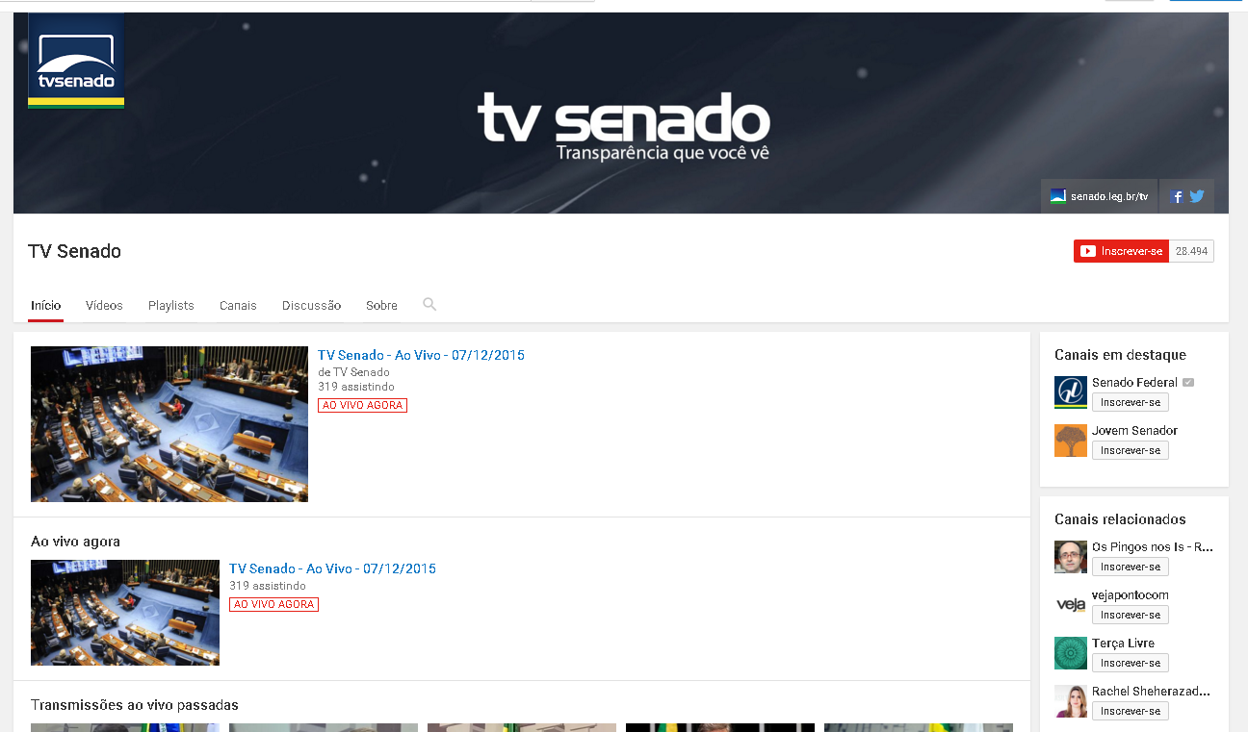
Interação com o cidadão - 2015
Canal da TV Senado no Youtube

Slide 16
Interação com o cidadão - 2015
Rádio Senado - Alcance
10 capitais – Brasília, Fortaleza, João Pessoa, Natal, Manaus, Cuiabá, Rio Branco, Macapá, Teresina e São Luís
3.138 emissoras parceiras em todo o Brasil
1.133.305 acessos no Portal da Rádio na internet

Slide 17
Interação com o cidadão - 2015
Assessoria de Imprensa
384 atendimentos a veículos de imprensa
Média de 100 atendimentos telefônicos por mês
Ouvidoria
Lei de Acesso à Informação

Slide 18


Interação com o cidadão - 2015
Visite o Congresso
121.791 visitantes até novembro
57% sábado e domingo
Guia Michelin concedeu três estrelas (melhor classificação) na categoria Atrações Turísticas – lugares para ver e o que fazer
TripAdvisor (maior site de viagens do mundo) conferiu certificado de excelência pela quantidade de avaliações favoráveis dos internautas

Slide 19

Interação com o cidadão - 2015
Jovem Senador - 2010
2015 - 8º Concurso de Redação do Senado e
5º Projeto Jovem Senador
267.244 alunos
73% superior a 2014

Slide 20




Interação com o cidadão - 2015
Mídias Sociais
A página do Senado no Facebook alcançou 800 mil assinantes em dezembro, um crescimento de 184% ao longo de 2015
O número representou um salto da 21ª para a 13ª colocação no ranking das páginas de governo
O alcance médio das publicações também subiu: em janeiro era de 900 mil pessoas por dia e chegou a 2,4 milhões de pessoas a cada dia de novembro
O alcance acumulado do ano ultrapassou 690 milhões de visualizações em 2015, cinco vezes maior do que o de 2014, que foi de 139 milhões

Slide 21

Interação com o cidadão - 2015
Mídias Sociais
Dos 1.200 posts no Facebook, mais de 100 tiveram alcance superior a 1 milhão de pessoas cada um. Dois ultrapassaram o alcance de 20 milhões de pessoas. Um desses posts teve 140 mil comentários e foi compartilhado 135 mil vezes
O engajamento da página, que mostra o grau de envolvimento dos internautas com as publicações, chegou a ser o maior do mundo inteiro, superando, inclusive, as páginas da Nasa e da Casa Branca
Muitas vezes a página do Senado ficou como a número um em engajamento entre as de governo no Brasil. Disputa posição com a da Prefeitura de Curitiba, hoje em segundo lugar

Slide 22


Interação com o cidadão - 2015
Mídias Sociais
As melhores postagens de 2015
Alcance: 21.138.369
Compartilhamentos: 269.415
Curtidas: 900.026
Comentários: 56.315
Alcance: 19.996.340
Compartilhamentos: 136.707
Curtidas: 706.031
Comentários: 142.078

Slide 23


Interação com o cidadão - 2015
Mídias Sociais
O post do Senado que mais recebeu comentários positivos até hoje tratou da imigração
japonesa no Brasil e é ilustrado pelos Cavaleiros do Zodíaco
No Twitter, o crescimento também foi consistente: o ano começou com 139 mil seguidores e já são mais de 262 mil – um acréscimo de 88%

Slide 24
Interação com o cidadão - 2015
Muito obrigada
Virgínia Malheiros Galvez
Diretora
Secretaria de Comunicação Social do Senado Federal
vgalvez@senado.leg.br
3303-3211

